Slide 1
UNIVERSIDAD AUTÓNOMA DE CHIRIQUÍ
FACULTAD DE EDUCACIÓN
PSICOLOGÍA
DESARROLLO HUMANO
PRESENTADO POR: MIGENIA CARRERA PITTÍ
DIRIGIDO POR: VIELKA MARIBEL BATISTA.
CURSO: SEMINARI0 DE INFORMÁTICA.
FECHA: 6-2-2011

Slide 2
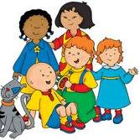
ETAPAS DEL DESARROLLO HUMANO
1. Período prenatal
2. Infancia y primeros pasos.
3 .Niñez temprana
4. Niñez intermedia
5. Adolescencia
6. Edad Adulta Temprana
7. Edad Adulta Intermedia
8. Edad Adulta Tardía.

Slide 3
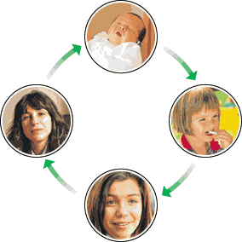
PSICOLOGÍA DEL DESARROLLO HUMANO
CONCEPTO
Estudio científico de los procesos de cambio y estabilidad a lo largo del ciclo vital humano.

Slide 4
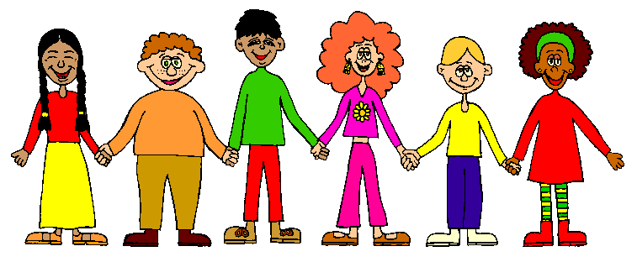
PSICOLOGÍA DEL DESARROLLO
Estudio del desarrollo humano.
Teorías e investigaciones.
Formación de una nueva vida.
Desarrollo físico, cognitivo, psicosocial durante los tres primeros años.
Etapas en que la Psicología del desarrollo divide el estudio del ser humano. Según el Psicólogo Erick Erison.

Slide 5
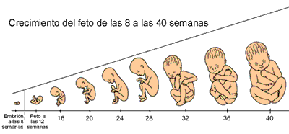
ETAPAS DEL DESARROLLO HUMANO
Período prenatal (de la concepción al nacimiento).
Desarrollo del embrión y feto.
Nueve meses de gestación.

Slide 6
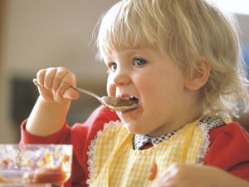
Infancia y primeros pasos.
Del nacimiento a los 3 primeros años.
Atentos a estímulos.
Despertar social.
Expresión de diferentes emociones.
Exploración de su ambiente.
Fantasía, juego.

Slide 7
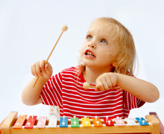
Niñez temprana
De 3 a 6 años.
Crecen con rapidez.
Vocabulario limitado.
Mundo de fantasías.
Control de esfínteres.
Se interesan por si mismos.
Sinceros(realistas).

Slide 8
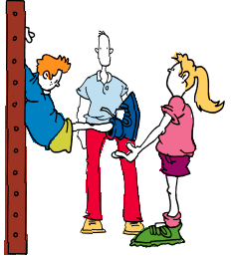
Niñez intermedia
De 6 a 11 años.
Activos
Imaginación vivida.
Curiosos, inquietos, copiar modelos, juegos sociales.
Transición de la casa a la escuela.
Crecimiento
Gran actividad física.
Se forman hábitos.

Slide 9
Adolescencia
De 11 a 20 años aproximadamente.
Cambios corporales.
Deseo de independencia.
Los sentimientos varían.
Inclinación por el sexo opuesto.
Búsqueda de identidad psicosexual.

Slide 10
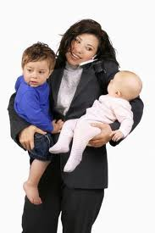
Edad Adulta Temprana
De 20 a 40 años.
Estabilidad laboral.
Matrimonio.
Hijos.
Unión a grupos sociales.

Slide 11
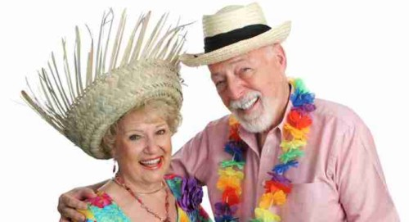
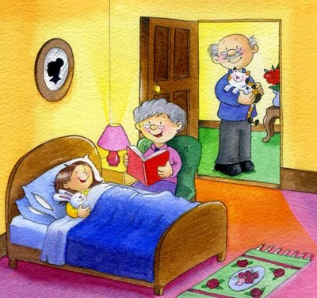
Edad Adulta Intermedia
De 40 a 65 años.
Cambio físico.
Deterioro de la salud.
Salida de los hijos del hogar.
Nacimiento de los nietos.
Periodo de cambios.

Slide 12
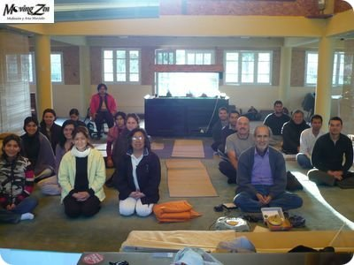
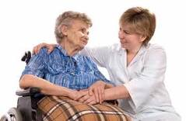
Edad Adulta Tardía.
65 años en adelante.
Jubilación.
Paz con Dios.
Reposo.
El final de la vida.

Slide 13
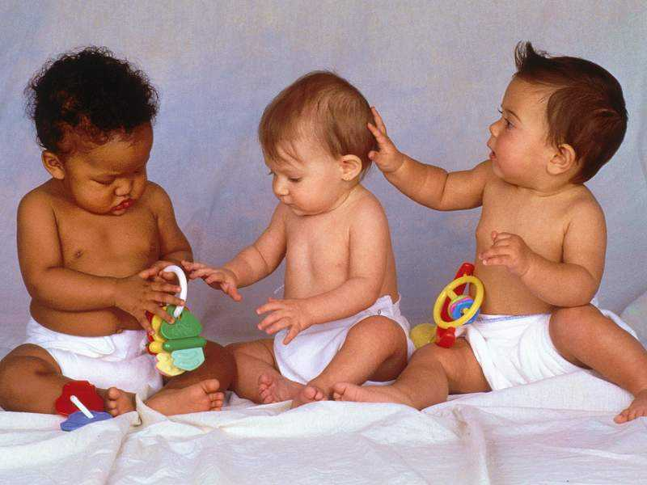
UNA SONRISA
Es símbolo de amistad, de buena voluntad, es un aliento para los desanimados, reposo para los cansados, rayo de sol para los AMARGOS y resurreciòn para los desesperados.

